Slide 1

Progetto business intelligence per i servizi finanziari
Giuseppe Facchi
mat. 845662

Slide 2
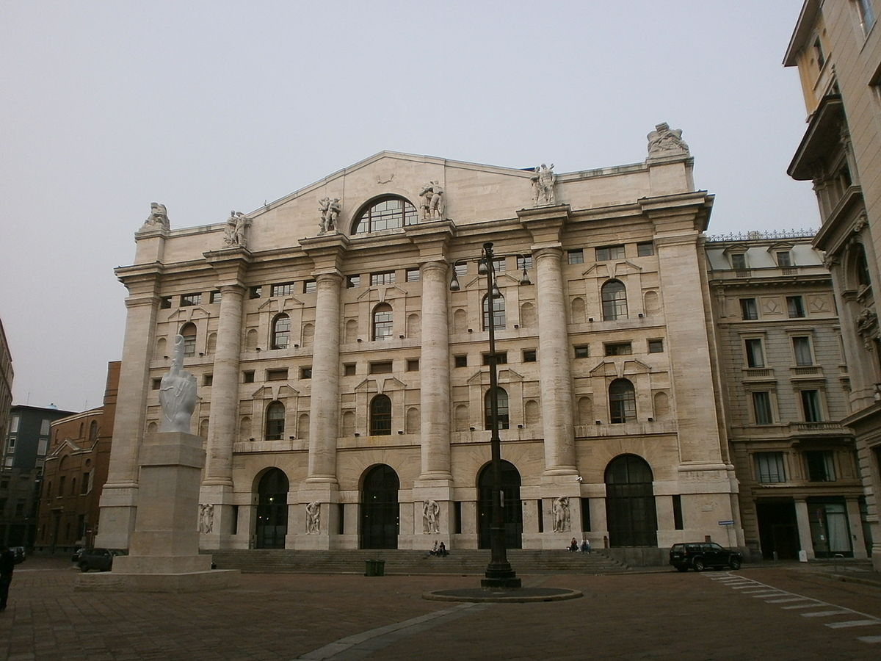
INDICE AZIONARIO di riferimento: ftse mib
L’implementazione del progetto è stata prevista mediante l’utilizzo di stocks del mercato borsistico italiano, in particolare componenti dell’indice azionario FTSE MIB
Il FTSE MIB è il più significativo indice azionario della Borsa italiana. È il paniere che racchiude le azioni delle 40 società italiane con maggiore capitalizzazione, flottante e liquidità
Sede della Borsa di Milano, Piazza Affari

Slide 3
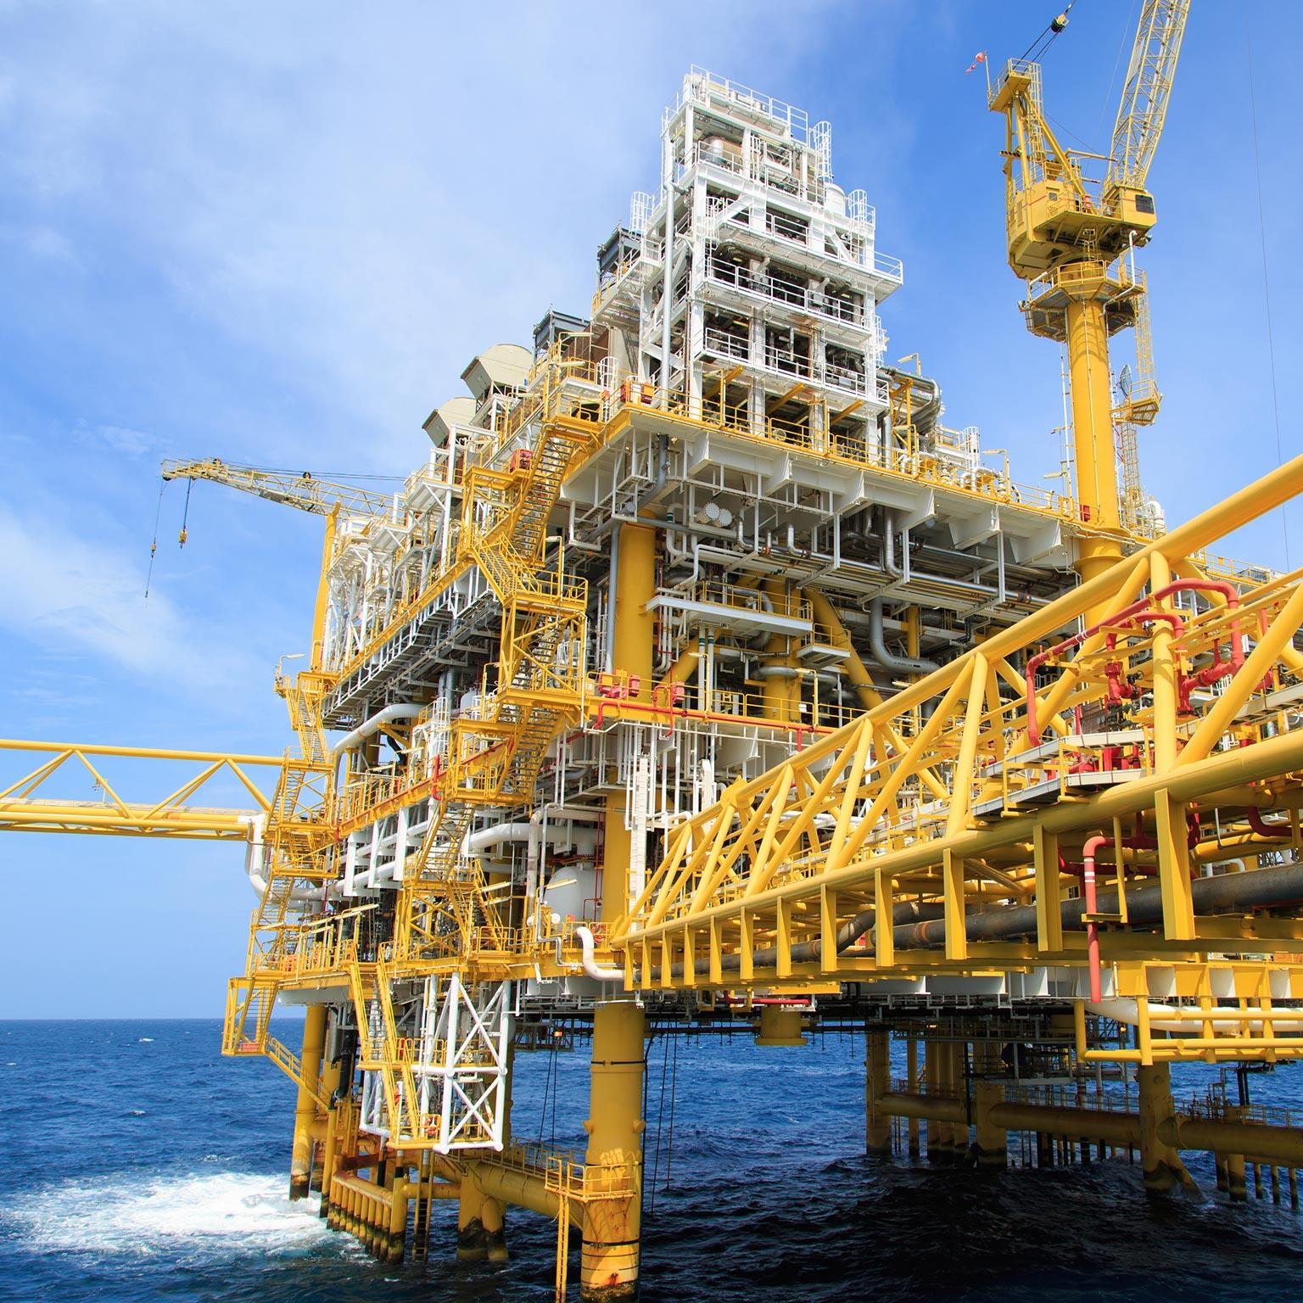


Riferimenti per l’analisi
OIL & GAS
FINANCE
BIO & TECH
PERIODO DI RIFERIMENTO
Ottobre 2018 – Ottobre 2020

Slide 4
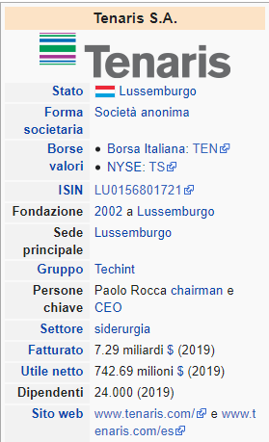
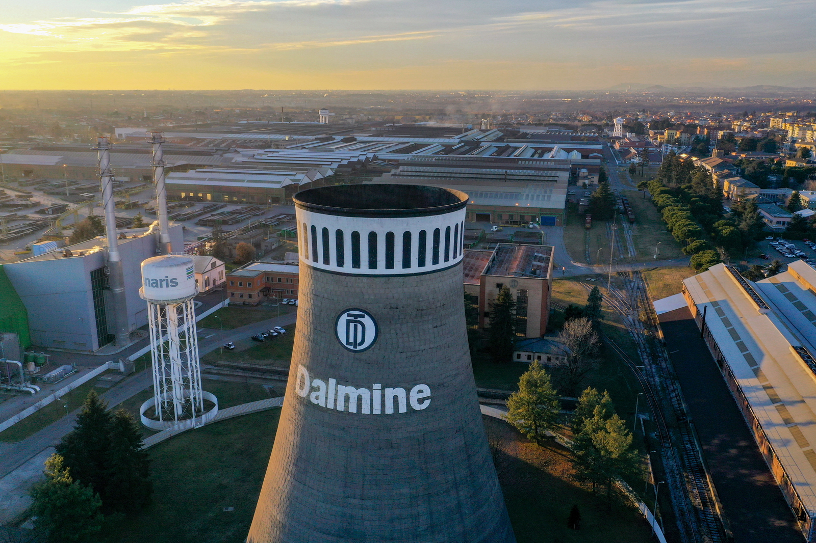
Data summary (stocks)
TEN.MI
Tenaris S.A. è il maggior produttore e fornitore a livello globale di tubi e servizi per l'esplorazione e la produzione di petrolio e gas
Il marchio nasce nel 2002, ha sede legale nei Paesi Bassi ed è presente in Italia a Dalmine (BG)

Slide 5
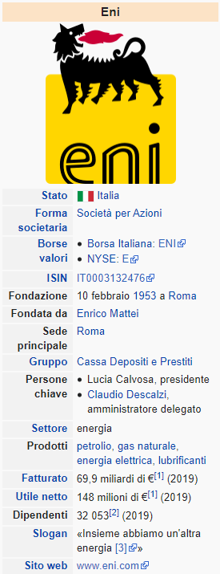
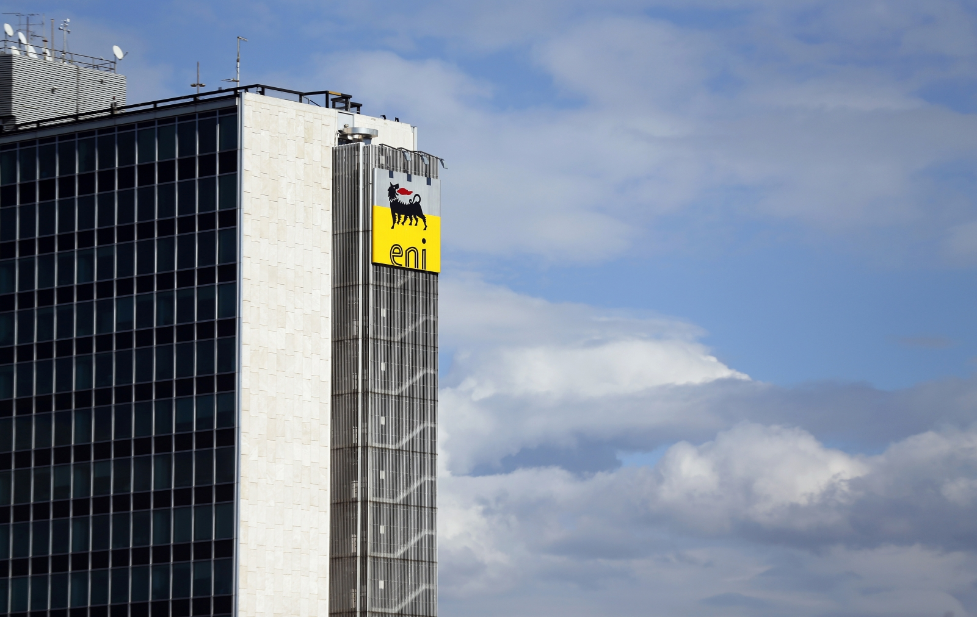
Data summary (stocks)
ENI.MI
Eni S.p.A. è una multinazionale attiva nei settori del petrolio, del gas naturale, della chimica e della chimica verde. Nel 2018 è l'ottavo gruppo petrolifero mondiale per giro d'affari
Nel 2019 Eni ha conseguito 69,9 miliardi di euro di ricavi, con un utile netto pari a 148 milioni di euro

Slide 6
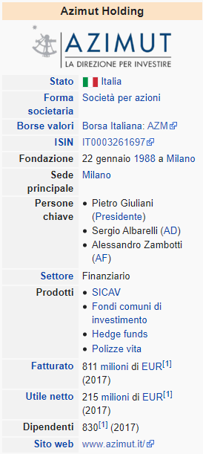

Data summary (stocks)
AZM.MI
Azimut Holding S.p.A. è una società indipendente che si occupa di consulenza e gestione patrimoniale
Al 30 agosto 2018 la massa amministrata è di 52 miliardi di euro, con ricavi che hanno raggiunto gli 811 milioni di euro e con un utile di 215 milioni di euro

Slide 7
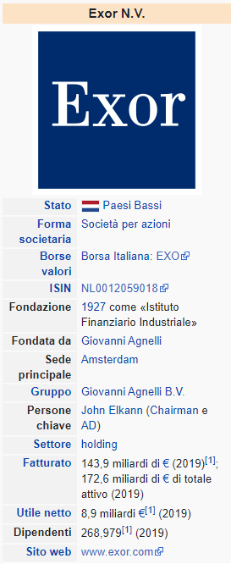

Data summary (stocks)
EXO.MI
Exor N.V. è una holding finanziaria olandese controllata dalla famiglia Agnelli
Exor è la prima società in Italia per fatturato, e la 28ª al mondo
È anche principale azionista della neonata Stellantis, terzo produttore di auto al mondo per vendite

Slide 8
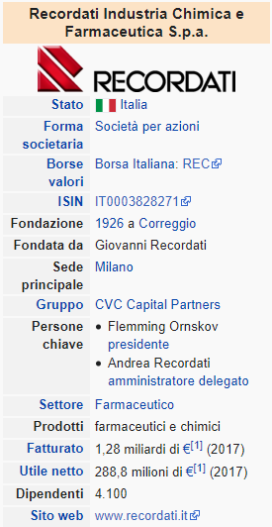

Data summary (stocks)
REC.MI
Recordati Industria Chimica e Farmaceutica S.p.a. è una multinazionale farmaceutica italiana fondata nel 1926 con sede a Milano che sviluppa, produce e commercia prodotti farmaceutici o di chimica farmaceutica

Slide 9
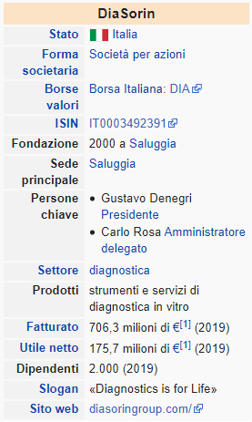

Data summary (stocks)
DIA.MI
DiaSorin S.p.A. opera nei segmenti dell'immuno-diagnostica e della diagnostica molecolare
È a capo di un gruppo composto da 26 società e 4 succursali estere, producendo i propri test in 5 siti produttivi dislocati in Europa e Stati Uniti

Slide 10
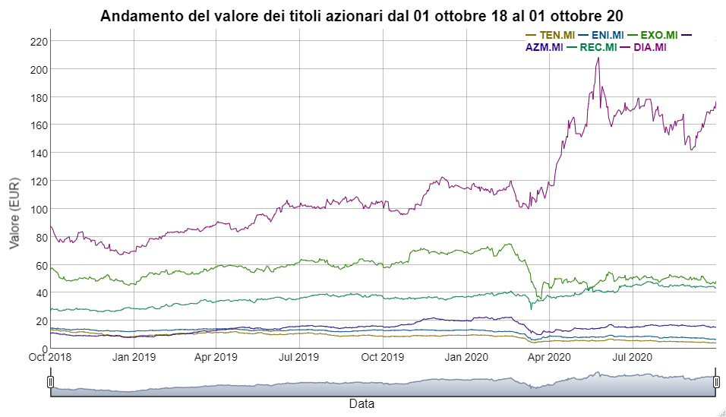
ADJUSTED CLOSE PRICES AGGREGATI
Discesa comune nel periodo di marzo, esclusa Diasorin
Occorre condurre analisi più approfondite per interpretare meglio il grafico

Slide 11
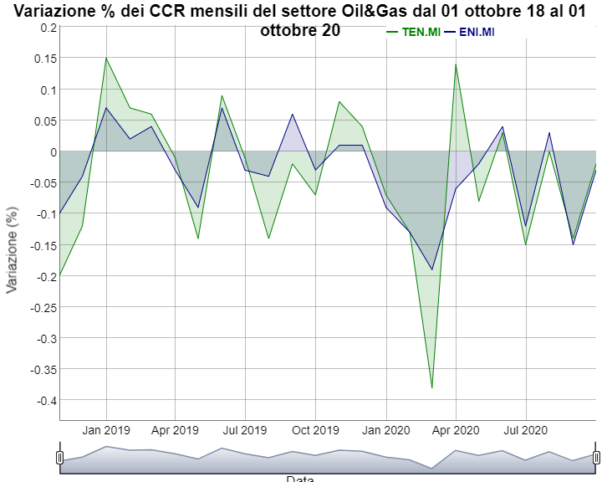
Analisi dei ccr per settore (oil&gas)
Si può notare un rapporto di subordinazione tra i CCR di ENI e i CCR di TENARIS nel periodo in analisi
Questo perché Tenaris basa la sua attività produttiva sull’andamento del mercato gas-petrolifero
Nel periodo di crisi infatti Tenaris ha risentito del crollo molto più di Eni

Slide 12
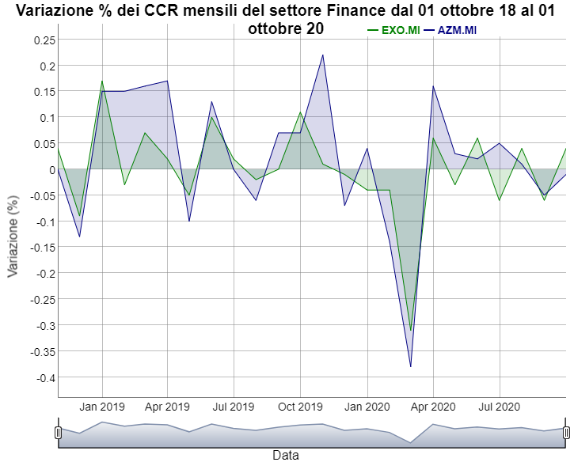
Analisi dei ccr per settore (FINANCE)
Exor e Azimut non presentano invece un rapporto di subordinazione
Si può notare come l’andamento dei CCR sia correlato e pressoché simile in tutta la finestra di analisi
Nel periodo di crisi hanno risentito del crollo con la stessa intensità

Slide 13
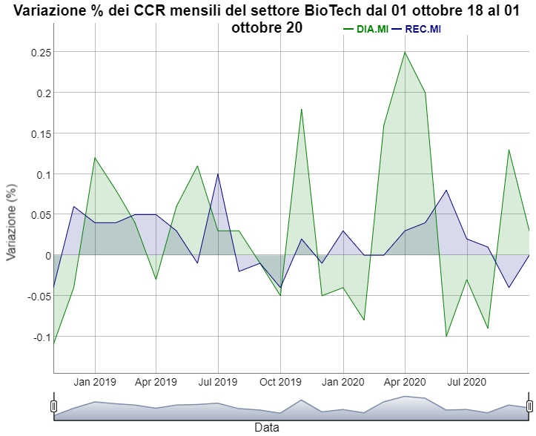
Analisi dei ccr per settore (BIO&TECH)
In contrasto agli altri settori, il settore Bio&Tech presenta una discreta incorrelazione tra i titoli
Nel periodo di crisi i CCR di Diasorin sono risultati nettamente superiori a quelli di Recordati
In generale il settore Bio&Tech non ha risentito degli effetti della crisi

Slide 14
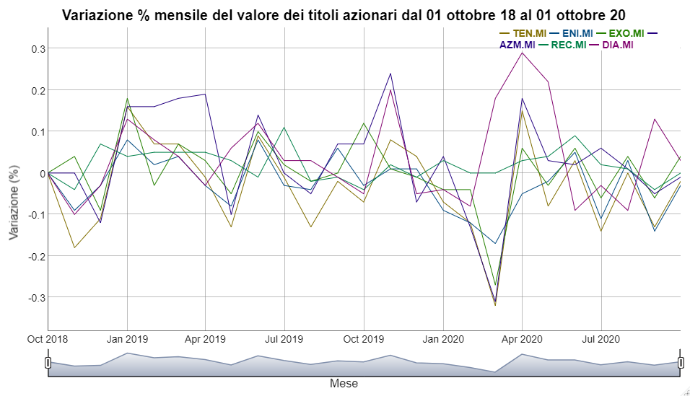
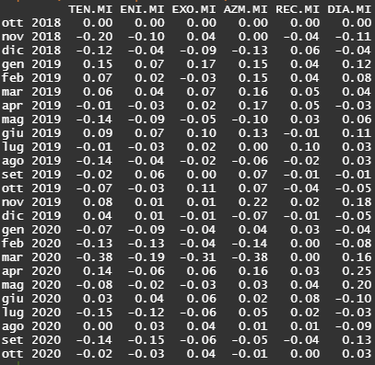
Ccr mensili AGGREGATI

Slide 15
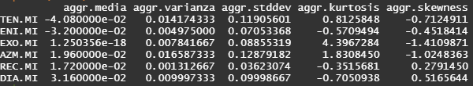
Ccr mensili aggregati (statistiche principali)
Media minima
TEN.MI
DEV STD Massima
AZM.MI
Media Massima
DIA.MI
DEV STD Minima
REC.MI

Slide 16
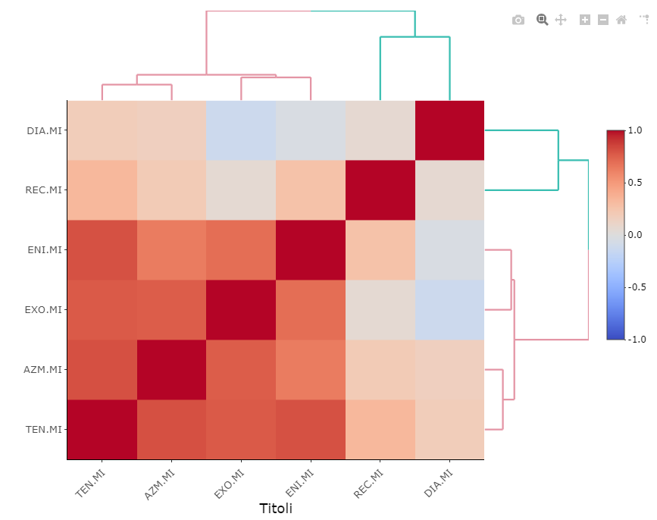
Analisi DI CORRELAZIONE TRA I CCR mensili
Come osservato in precedenza la correlazione tra titoli dello stesso settore è molto più forte nei settori oil&gas e finance che nel settore bio&tech
La correlazione più forte si osserva nel settore finance (titoli EXO.MI e AZM.MI)
Si osserva invece una discreta incorrelazione tra i CCR dei titoli nel settore bio&tech

Slide 17
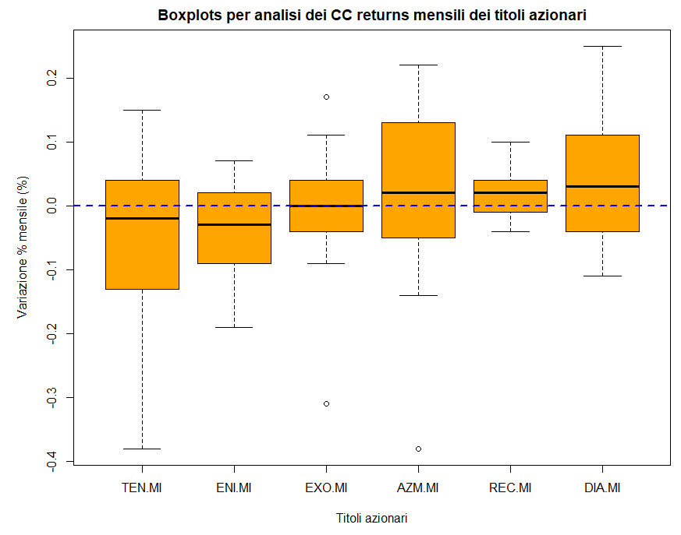
Analisi dei ccr AGGREGATI (BOXPLOT)
TEN.MI e AZM.MI presentano i minimi più marcati e in REC.MI il minimo meno marcato
Il CCR mensile minimo di AZM rappresenta un outlier, mentre quello di TEN no
Maggior presenza, più o meno marcata, di CCR mensili positivi nelle distribuzioni del settore bio&tech e finance, e viceversa nel settore oil&gas
TEN.MI, AZM.MI e DIA.MI presentano i range di distribuzione dei CCR più ampi, mentre nei restanti titoli troviamo range più compressi

Slide 18
PREDICTIVE ANALYTICS
Organizzazione dei dati:
Classe | Durata | Periodo
Training Set | 80 mesi | Ottobre 2010 – Maggio 2017
Test Set | 30 mesi | Giugno 2017 – Dicembre 2019
Forecasting | 10 mesi | Gennaio 2020 – Ottobre 2020

Slide 19
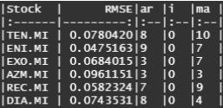
PREDICTIVE ANALYTICS (arima)
Forecasting sulla base dei CCR di training con l’utilizzo dei modelli ARMA, dopo il confronto con i CCR di test, con minor RMSE per ogni stock
Forecasting sui 10 mesi utilizzando come base i dati di training e test set con i modelli trovati per ogni stock

Slide 20
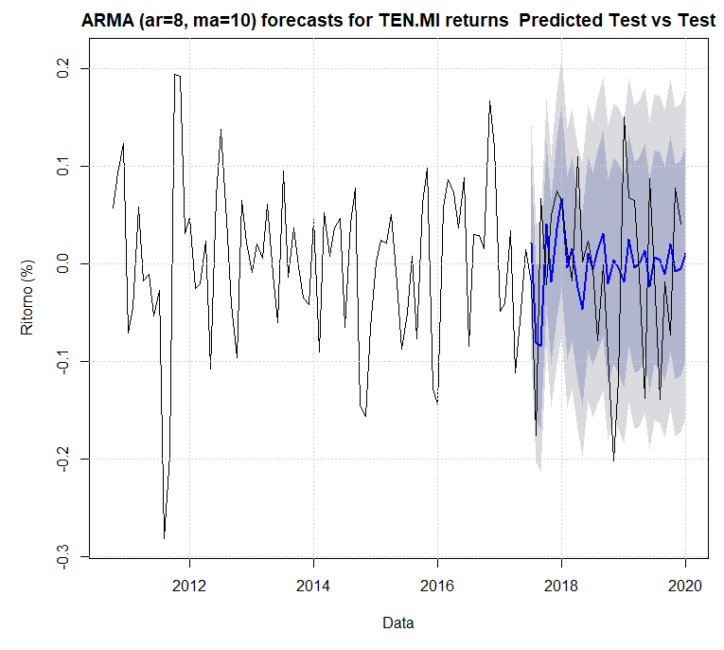
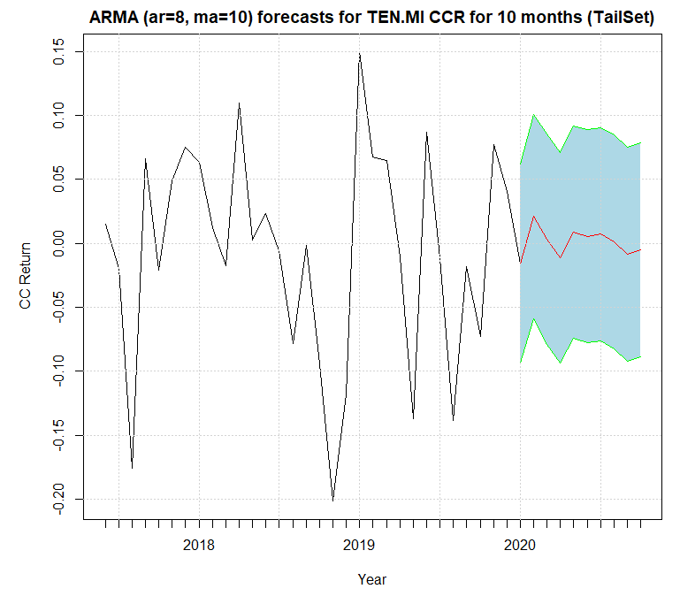
PREDICTIVE ANALYTICS (ARIMA) esempio TEN.MI

Slide 21
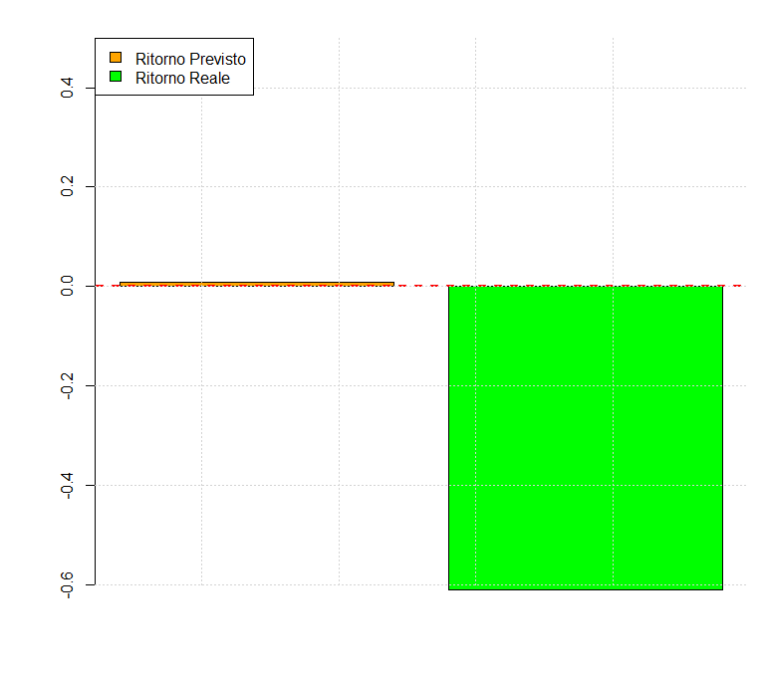
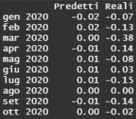
PREDICTIVE ANALYTICS (ARIMA) esempio TEN.MI
Discrepanza tra valori reali e valori predetti causata dagli avvenimenti del 2020, che hanno influito molto sulla stagionalità dei ritorni e quindi hanno contribuito a creare un modello di predizione non efficace
Questo è possibile notarlo anche per la maggior parte degli altri stocks

Slide 22
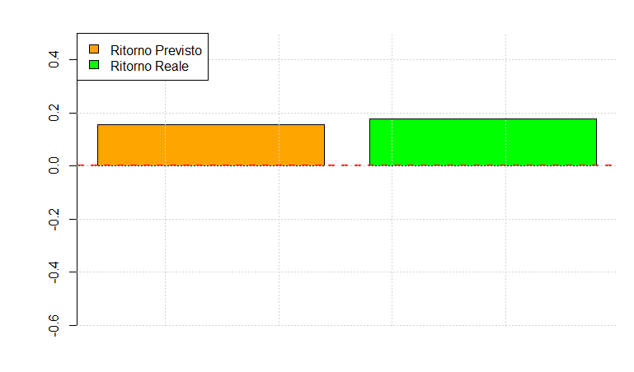
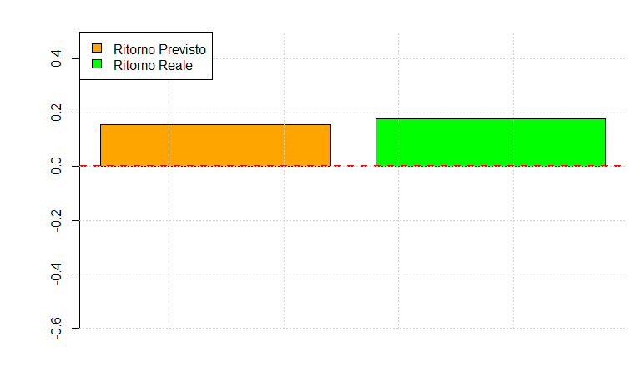
PREDICTIVE ANALYTICS (ARIMA) esempio SETTORE BIO&TECH
Predizione efficacie per il settore bio&tech perché la stagionalità dei CCR dei titoli non è stata influenzata dalla crisi
DIA.MI
REC.MI

Slide 23
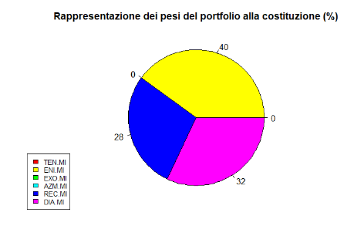
PORTFOLIO OPTIMIZATION
Data di costituzione portfolio: Gennaio 2020 (inizio degli l mesi)
Calcolo dei pesi del portfolio secondo il modello di Markowitz
Assenza dei titoli EXO.MI, TEN.MI, AZM.MI (Il settore Finance è risultato ignorato)

Slide 24
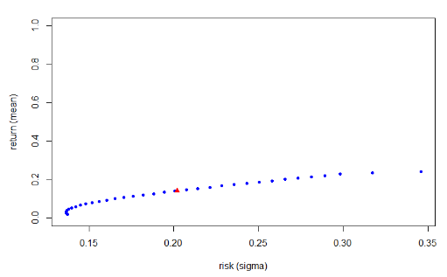
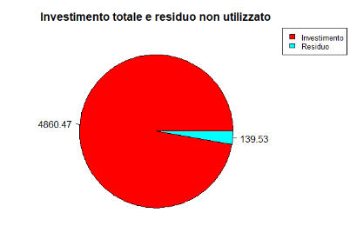
PORTFOLIO OPTIMIZATION/MANAGEMENT
Costituzione della frontiera efficiente
Il market portfolio ha un ritorno atteso di circa il 15% e un rischio di circa 0.2
Strategia di investimento buy and hold dalla costituzione del portfolio fino alla fine della finestra temporale in analisi
Budget | 5000€
Costi di transazione | 3%

Slide 25
Portfolio management
Sommario dell’investimento:
Titolo | Quote | Investimento totale
TEN.MI | 0
ENI.MI | 149 | 1989.43 €
EXO.MI | 0
AZM.MI | 0
REC.MI | 37 | 1370.46 €
DIA.MI | 12 | 1500.57 €
Investimento | 4860.47 €
Residuo | 139.53 €

Slide 26
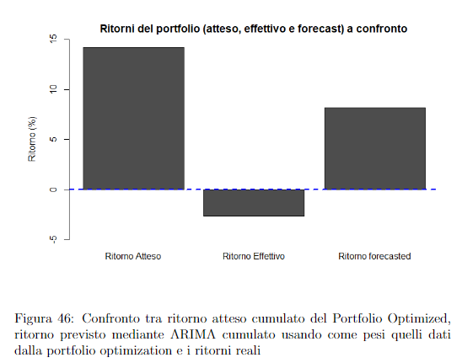
risultati
Marcata discrepanza tra i ritorni attesi e quello reale
Come già considerato nel corso dell’analisi, il mercato nel periodo relativo al 2020 ha avuto comportamenti imprevedibili e fluttuazioni che non hanno seguito la stagionalità dei titoli
 | Ritorno | Valore | Delta Previsione-Reale
Valori Effettivi del Mop | −2.65% | 4690.82€
Valori Attesi del Mop | 14.19% | 5550.17€ | -859,35€
Valori Forecasted con i pesi del Mop | 8.19% | 5258.54€ | -567,72€
Perdita Effettiva
169,65€

